Slide 1
CARTELLA CLINICA

Slide 2
CODICE DEONTOLOGICO
Articolo 12
-- TRATTAMENTO DEI DATI SENSIBILI -
Al medico, è consentito il trattamento dei dati personali idonei a rivelare lo stato di salute del paziente previa richiesta o autorizzazione da parte
di quest’ultimo, subordinatamente ad una preventiva informazione sulle
conseguenze e sull’opportunità della rivelazione stessa. Al medico
peraltro è consentito il trattamento dei dati personali del paziente in
assenza del consenso dell’interessato solo ed esclusivamente quando
sussistano le specifiche ipotesi previste dalla legge ovvero quando vi sia
la necessità di salvaguardare la vita o la salute del paziente o di terzi
nell’ipotesi in cui il paziente medesimo non sia in grado di prestare il
proprio consenso per impossibilità fisica, per incapacità di agire e/o di
intendere e di volere; in quest’ultima situazione peraltro, sarà necessaria
l’autorizzazione dell’eventuale legale rappresentante laddove
precedentemente nominato. Tale facoltà sussiste nei modi e con le
garanzie dell’art. 11 anche in caso di diniego dell’interessato ove vi sia
l’urgenza di salvaguardare la vita o la salute di terzi.

Slide 3
CODICE DEONTOLOGICO
art. 14 - Il medico deve informare i suoi collaboratori dell'obbligo del segreto professionale e deve vigilare che vi si conformino.
art. 15 - Nella certificazione, nella redazione delle denunce obbligatorie, nella compilazione delle cartelle cliniche e di ogni altra documentazione sanitaria, il medico è tenuto alla massima diligenza, alla più responsabile cura, alla più attenta e scientificamente corretta registrazione dei dati ed alla più responsabile formulazione dei giudizi.

Slide 4
CODICE DEONTOLOGICO
art. 13 - Il medico deve serbare il segreto su tutto ciò che gli è stato confidato o che avrà potuto conoscere per ragioni del proprio stato. …La rivelazione del segreto è consentita:
a) se imposta dalla legge (referti, denunce e certificazioni obbligatorie);
b) se autorizzata dall'interessato una volta edotto sulla opportunità o meno della rivelazione stessa;
c) se richiesta dai legali rappresentanti del minore o dell'incapace nell'interesse degli stessi.
Salvo che per i casi previsti dal punto a) spetta comunque al medico la valutazione sull'opportunità della deroga.
La morte del paziente non esime il medico dal dovere del segreto.
Il medico non renderà al Giudice testimonianza su ciò che a lui è stato confidato o è pervenuto a sua conoscenza per ragioni dipendenti dalla sua professione.

Slide 5
CODICE DEONTOLOGICO
art. 16 - Il medico deve vigilare sulla conservazione, contro ogni indiscrezione, delle cartelle personali e dei documenti riguardanti i pazienti.
Quando utilizza in pubblicazioni scientifiche, dati clinici e osservazioni relativi ai singoli pazienti, deve fare in modo che non sia possibile la loro identificazione fatto salvo il consapevole consenso del paziente.. omissis

Slide 6
CODICE DEONTOLOGICO
art. 17 - Nei rapporti fra Enti che svolgono attività sanitarie, la compilazione e la trasmissione di atti che contengano l'indicazione di dati relativi ai singoli pazienti, potrà avvenire solo sulla base di una trasmissione di ufficio del segreto professionale e nel rispetto dei disposti di legge che regolamentano la materia.

Slide 7
TRASMISSIONE DEL SEGRETO
La trasmissione consiste nel rendere partecipi del segreto altre persone o enti interessati allo stesso caso, a loro volta vincolati al segreto per ragioni di professione o d’ufficio.
Condizioni essenziali del segreto trasmesso, cioè ripartito tra più persone, sono le seguenti:
Che il passaggio di notizie sia reso necessario da motivi sanitari,
organizzativi o amministrativi;
Che la trasmissione si attui con il consenso implicito o esplicito
dell’assistito e nel suo esclusivo interesse;
Che la conoscenza delle notizie trasmesse rimanga circoscritta
nell’ambito dei servizi sanitari e assistenziali interessati;
Che la trasmissione avvenga tra persone tutte abilitate a conoscere il
segreto e tutte vincolate al segreto medesimo.

Slide 8
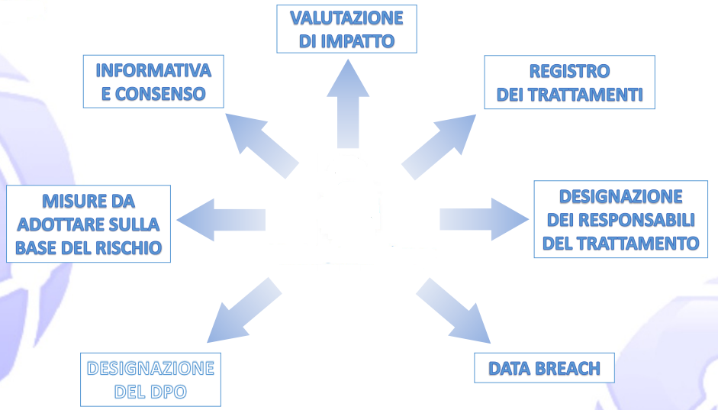
RAFFORZARE LA PROTEZIONE DEI DATI PERSONALI PER IMPEDIRNE LA DIFFUSIONE NON
AUTORIZZATA

Slide 9
RESPONSABILIZZAZIONE e OBBLIGHI DEL MEDICO CHE USA CARTELLE CLINICHE
I titolari dei dati sono chiamati ad adottare comportamenti proattivi, tali da dimostrare la concreta adozione di misure finalizzate alla applicazione del Regolamento
-l’informativa e l’acquisizione del consenso
- la designazione dei responsabili del trattamento dei dati
- la designazione del DPO per dati su larga scala
- la notifica delle violazioni di dati personali (data-breach)

Slide 10
informativa
Concisa, trasparente, intellegibile per l’interessato, f
Specifica …
la finalità, la base giuridica del trattamento e il suo legittimo interesse
i diritti degli interessati, la presenza di responsabili del trattamento, i destinatari dei dati
le modalità con cui i dati vengono gestiti e conservati

Slide 11
consenso
Esplicito ed inequivocabile
Il titolare deve essere in grado di dimostrare che l’interessato ha prestato il consenso a uno specifico trattamento
Non è prescritto che debba necessariamente essere documentato per iscritto …
Il consenso dei minori è valido a partire dai 16 anni

Slide 12
designazione dei responsabili del trattamento dei dati
Il titolare può designare un responsabile del trattamento attribuendogli specifici compiti, attraverso un atto giuridico conforme al diritto nazionale. Anche se non è prevista esplicitamente una figura di «incaricato del trattamento», non viene esclusa la presenza di «persone autorizzate al trattamento dei dati sotto la responsabilità diretta del titolare».

Slide 13
Designazione del DPO
Il GDPR prevede l’obbligo per il titolare di nominare un DPO - Data Protection Officier, una figura professionale che ha il compito di osservare, valutare e organizzare la gestione del trattamento di dati personali in una azienda affinché questi siano trattati nel rispetto delle normative privacy vigenti. Tale obbligo si verifica se le attività prevedono un trattamento di una «larga scala» di specifiche tipologie di dati personali (ad es. dati sanitari).

Slide 14
notifica delle violazioni di dati personali (DATA-BREACH)
I titolari devono notificare all’Autorità di controllo le violazioni di dati personali di cui vengano a conoscenza, entro 72 ore e comunque “senza ingiustificato ritardo”, ma soltanto se ritengono probabile che da tale violazione derivino rischi per i diritti e le libertà degli interessati.

Slide 15
COSA FA IL MMG?
Chiede al pz il consenso per se e per i suoi collaboratori al trattamento dei dati personali
Utilizza password di sicurezza per l’apertura dell’archivio informatico e database
Utilizza password di sicurezza per accedere alle certificazioni telematiche verso Enti pubblici sanitari(INPS, SISTEMA TS Tessera Sanitaria)
Informa il paziente e chiede il consenso per se e per i propri collaboratori anche in formazione per il trattamento dei dati sensibili

Slide 16
CARTELLA CLINICA: definizione
Strumento informativo individuale finalizzato a rilevare tutte
le informazioni anagrafiche e cliniche relative ad un
paziente e/o ad un singolo episodio di ricovero (Ministero
della Sanità, 1992)
E’ un atto pubblico di fede privilegiata, con valore probatorio
contrastabile solo con querela di falso dal momento che,
indipendentemente dalla sua revocabilità e non definitività, è
formata da un pubblico ufficiale nell'esercizio di una speciale
potestà di attestazione conferita dalla legge, dai regolamenti o
dall'ordinamento interno dell'ente, nel cui nome e conto l'atto è
formato

Slide 17
“…tutti i medici che concorrono alla cura del paziente sono tenuti per quanto di competenza (di conseguenza anche nei casi di consulti) alla corretta compilazione e verifica della cartella clinica.
Le attestazioni contenute in cartella clinica relative alle attività
espletate nel corso di una terapia o di un intervento, in
quanto esplicazione del potere certificativi e della natura
pubblica dell’attività sanitaria, hanno valore di atto
pubblico e, come tali, fanno piena prova fino a querela di
falso della provenienza della cartella e di tutta l’attività in
essa menzionata…”.
Sentenza Tribunale di Genova 24 settembre 2005

Slide 18
Art. 2699 CODICE CIVILE
Atto Pubblico
L'atto pubblico è il documento redatto, con le richieste
formalità, da un notaio o da altro pubblico ufficiale
autorizzato ad attribuirgli pubblica fede nel luogo dove l'atto è
formato.
Articolo 2700 del
– Efficacia dell’atto pubblico
L'atto pubblico fa piena prova, fino a querela di falso, della
provenienza del documento dal pubblico ufficiale che lo ha
formato, nonché delle dichiarazioni delle parti e degli altri fatti
che il pubblico ufficiale attesta avvenuti in sua presenza o da
lui compiuti

Slide 19
Art. 357 CODICE PENALE
Nozione del pubblico ufficiale
Agli effetti della legge penale, sono pubblici ufficiali coloro i
quali esercitano una pubblica funzione legislativa, giudiziaria
o amministrativa. Agli stessi effetti è pubblica la funzione
amministrativa disciplinata da norme di diritto pubblico e da
atti autoritativi e caratterizzata dalla formazione e dalla
manifestazione della volontà della pubblica amministrazione o
dal suo svolgersi per mezzo di poteri autoritativi o certificativi.

Slide 20
Il potere autoritativo è quel potere che permette alla P.A. di
realizzare i suoi fini mediante veri e propri comandi, rispetto ai
quali il privato si trova in una posizione di soggezione. Si tratta
dell'attività in cui si esprime il c.d. potere d'imperio, che comprende
sia i poteri di coercizione (arresto, perquisizione ecc.) e di
contestazione di violazioni di legge (accertamento di
contravvenzioni ecc.), sia i poteri di supremazia gerarchica
all'interno di pubblici uffici.
Il potere certificativo è quello che attribuisce al certificatore il
potere di attestare un fatto facente prova fino a querela di falso.

Slide 21
Differente è l’inquadramento giuridico della cartella clinica delle case di cura private, previsto nel DPCM del 27 giugno 1986 (ex art 35), che così distingue: - se inerente prestazioni sanitarie per le quali la casa di cura privata è convenzionata con l’unità sanitaria locale, la sua natura giuridica è la stessa della cartella clinica degli stabilimenti pubblici; - se trattasi di casa di cura non convenzionata, la cartella clinica ivi redatta rappresenta esclusivamente un promemoria privato dell’attività diagnostica e terapeutica svolta, non rivestendo pertanto né carattere di atto pubblico, né di certificazione. Per quanto concerne l’inquadramento penalistico, pur se si tratta di attività libero professionale svolta dal medico all’interno della casa di cura privata, di un servizio di pubblica necessità, la falsità ideologica della cartella clinica, in questi casi è punibile ai sensi dell’articolo 481cp (falsità ideologica in certificati commessa da persone esercenti un servizio di pubblica necessità), non sussistendo la natura giuridica di certificazione.

Slide 22
Quali reati sono connessi alla compilazione/tenuta della Cartella Clinica?
art 479 e 476 CP per il falso ideologico e
materiale nella previsione della pena più grave
art 328 CP responsabilità per omissione o rifiuto di atti di ufficio
• art 326 CP la rivelazione di segreto professionale e di ufficio

Slide 23
“.…La cartella clinica, della cui regolare compilazione è
responsabile il primario, adempie la funzione di
diario del decorso della malattia e di altri fatti clinici
rilevanti. Attesa la sua funzione, i fatti devono essere
annotati contestualmente al loro verificarsi. Ne consegue
che l’annotazione postuma di un fatto
clinicamente rilevante integra il reato di falso materiale in
atto pubblico di cui all’art. 476 c.p.”.
Suprema Corte di Cassazione, Sezione Quinta Penale, 11
novembre 1983

Slide 24
“La cartella clinica acquista il carattere di definitività in relazione ad
ogni singola annotazione ed esce dalla sfera di disponibilità del suo
autore nel momento in cui la singola annotazione viene registrata.
Ogni annotazione assume, pertanto, valore documentale autonomo
e spiega efficacia nel traffico giuridico non appena viene scritta, con
la conseguenza che la successiva alterazione da parte del
compilatore costituisce falsità punibile, ancorché il documento sia
ancora disponibile materialmente, in attesa della trasmissione alla
direzione sanitaria per la definitiva custodia” (Cass. Pen, 1963).
Un ritardo nella compilazione oppure la mancata compilazione può
dunque configurarsi per il medico esercente all’interno di una
struttura sanitaria come una omissione di atti di ufficio, mentre una
sua compilazione non veritiera come falso ideologico e una sua
correzione postuma come un falso materiale

Slide 25
FUNZIONE DELLA Cartella Clinica
La Joint Commission on Accreditation of Healthcare Organizations
(JCAHO) ha precisato che le informazioni presenti nella
documentazione clinica sono fondamentali al fine di:
•facilitare l’assistenza al paziente;
•fornire la base informativa per scelte assistenziali appropriate e per
attivare l’integrazione di competenze professionali e di strutture
organizzative diverse;
•favorire e promuovere il miglioramento delle attività assistenziali;
consentire la ricerca clinica;
•servire come fonte primaria per il riconoscimento dell’attività
sanitaria e per tutte le incombenze di tipo medico-legale

Slide 26
LA CC HA ESSENZIALMENTE FUNZIONI INFORMATIVE IN DIVERSI AMBITI:
1)gestione clinica: la CC è il documento ove vengono riportate le
informazioni acquisite (dati pz, anamnesi, EO, rilievi clinici-assistenziali laboratoristici-strumentali).
Nel caso in cui più persone intervengono sulla stessa persona, l'accuratezza
e la disponibilità delle informazioni divengono di importanza capitale.
2) ricerca: spesso in ambito clinico il lavoro non si esaurisce nella
diagnosi, ma ha una più o meno grande componente di ricerca, oggi sempre
più frequente (sperimentazione farmacologica, pubblicazioni). Ne deriva
che in area clinica la corretta gestione dei dati e delle informazioni riveste
un'importanza sempre maggiore

Slide 27
3) controllo amministrativo/finanziario: molte delle
informazioni che vengono gestite giornalmente in area clinica
hanno un risvolto, oltre che amministrativo, anche finanziario.
Dall'accuratezza delle informazioni e dei dati dipende la
misurazione del lavoro clinico e la sua valorizzazione in ambito
aziendale(es DRG)
4) governo clinico: analisi di eventi avversi, indicatore della qualità
del processo clinico assistenziale (check list), base informativa per
l’attuazione di interventi correttivi finalizzati alla modifica di percorsi
assistenziali “difettosi” (audit clinico)
5) esigenze legali: le procedure mediche possono comportare errori,
danni e quindi l'avvio di azioni legali tendenti a stabilire le eventuali
responsabilità penale/civile e a definire gli eventuali risarcimenti.
dunque la qualità e la completezza delle informazioni divengono di
una importanza assolutamente basilare, in quanto la mancanza di
informazioni critiche può far vedere la colpa dove non c'è.

Slide 28
Il Sistema Informativo -SI- della MG: la Cartella Medica Orientata per Problemi
La Cartella Medica Orientata per Problemi della MG
Orientata per problemi perché ha:
DB (Data Base= Base Dati) di riferimento standardizzati (uguali per tutti):
ICD-9-CM e relativi codici
PTR-Prontuario Farmaceutico regionalizzato (comprensivo di presìdi) e relativi codici
NPSR-Nomenclatore prestazioni specialistiche regionalizzato e CUR Codice Unico Regionale
Certificazioni INPS, INAIL, etc.

Slide 29
Il Sistema Informativo -SI- della MG: la Cartella Medica Orientata per Problemi
CMOP della MG: ICD-9-CM
Significa International Code Disease (versione) 9 Clinical Modification e “comprende” anche le diagnosi chirurgiche (a differenza dell'ICD-9) che -ovviamente- sono di interesse del MG e “pertinenti” alla storia clinica del paziente,
Le codifiche sono -ovviamente- internazionali, o meglio “mondiali”, per cui un paziente che si reca all'estero e “presenta” in formato cartaceo o elettronico queste codifiche rende “intelligibile” perlomeno la sua storia clinica, mentre cosa diversa sono PTR e NPSR (Nomenclatore Prestazioni Specialistiche Regionali) che sono regionali (italiane). Forse sarebbe utile -in fase di export di informazioni- fornire al paziente l'ATC di IV livello, quello sì internazionale.

Slide 30
Il Sistema Informativo -SI- della MG: la Cartella Medica Orientata per Problemi
La CMOP della MG
Orientamento per Problemi comporta quindi...
La creazione di una “lista” di problemi/sintomi/procedure alle quali sono “legate” le “azioni” del Medico, cioè prescrizioni di:
farmaci/presìdi
prestazioni specialistiche
certificazioni (INPS, ma non solo....)
A ciò va aggiunta la possibilità di inserire -in testo libero- sintomi del paziente, considerazioni del medico, dati su esame obiettivo ed orientamento diagnostico

Slide 31
Il Sistema Informativo -SI- della MG: la Cartella Medica Orientata per Problemi
CMOP della MG: ICD-9-CM e la sua implementazione nei sw della MG
Va precisato/premesso che ogni sw ha una sua “storia” che può partire anche da “lontano”, nel senso che può essere stato ”concepito” anni o decenni fa e si è -poi- trovato nella “necessità” di “garantire” una “trasportabilità” dei dati verso le versioni successive, ma se si adotta la “filosofia” problem oriented non si può derogare dal fatto che:
I DB di riferimento devono essere completi, in particolare va adottato l'ICD-9-CM e non l'ICD-9,
Non deve essere “permesso” di inserire diagnosi in testo libero. Sono la “negazione” del dato strutturato e -pertanto- rendono attuale il detto: trash in---> trash out (spazzatura inserisci e spazzatura “esce”).

Slide 32
Il Sistema Informativo -SI- della MG: la Cartella Medica Orientata per Problemi
La CMOP della MG
Cosa rende la lista dei problemi diversa -e più funzionale per il MG ma anche per il SSR/SSN- rispetto alla Cartella Clinica CC “classica”?
I problemi/sintomi/procedure hanno una data di inizio e -quando possibile- una di fine, mentre la CC è divisa in anamnesi fisiologica, remota e prossima,
Nella CC non c'è alcun “legame” fra problemi/sintomi/procedure e prestazioni, di conseguenza non è possibile valutare quali/quante risorse sanitarie siano state utilizzate per risolvere quel “problema”

Slide 33
Il Sistema Informativo -SI- della MG: la Cartella Medica Orientata per Problemi
La CMOP della MG
Si è cercato di risolvere -in parte e per fini soprattutto amministrativi -(calcolo DRG=Disease Related Group= sistema di pagamento dei ricoveri/DH)- questo problema delle CC con le SDO (Scheda Dimissioni Ospedaliere), dove vengono elencate le patologie (con codifiche ICD-9-CM) e le prestazioni effettuate (Nomenclatore) ma in caso -non infrequente- di pluri-patologie non ci sono “legami” fra le varie diagnosi ICD-9-CM e le varie prestazioni effettuate.
Ma se da una parte ciò facilita lo scambio di informazioni fra H e MG, dall'altro rimane il problema delle pluri-patologie detto sopra.

Slide 34
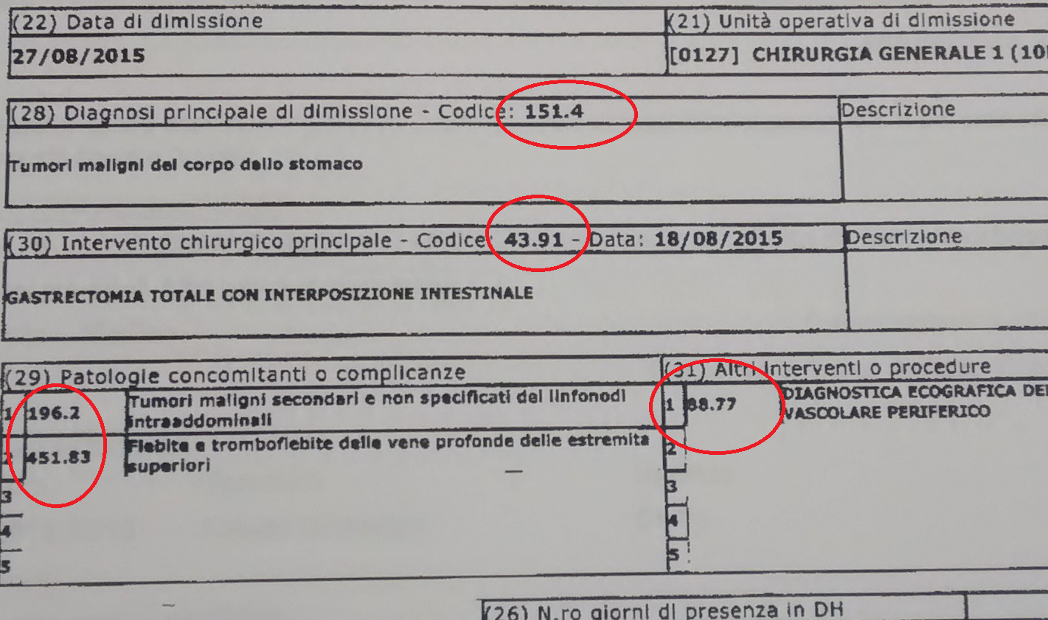
Il Sistema Informativo -SI- della MG: la Cartella Medica Orientata per Problemi
SDO per il DRG usa l'ICD-9-CM

Slide 35
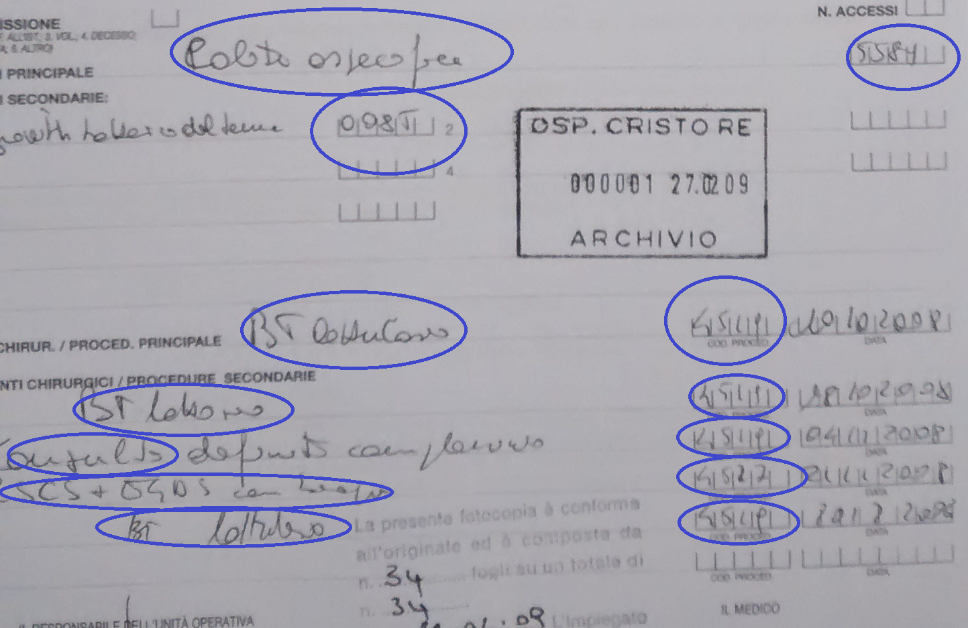
Il Sistema Informativo -SI- della MG: la Cartella Medica Orientata per Problemi
SDO e DH: uso “manuale” dell'ICD-9-CM

